Slide 1

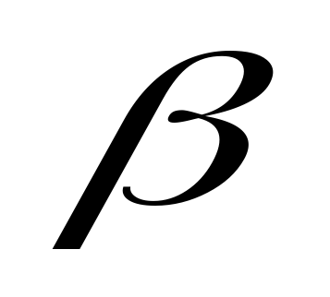

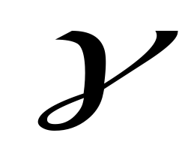

Slide 2

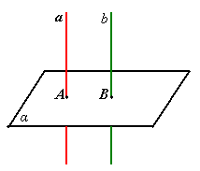
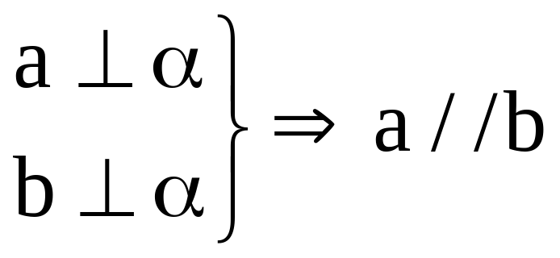
一、复习引入
线面垂直的性质
线面垂直性质定理：垂直于同一个平面的两条直线平行。

Slide 3
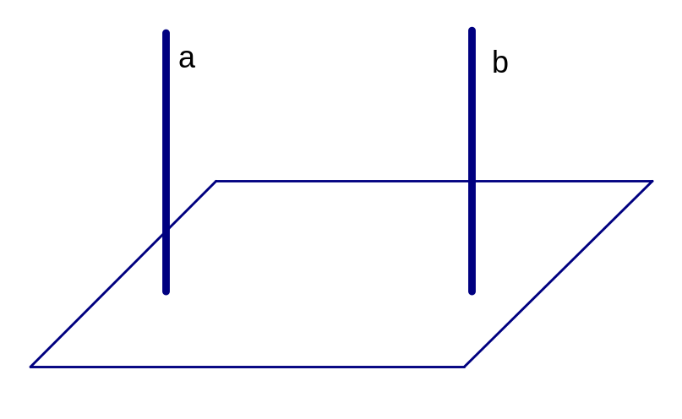

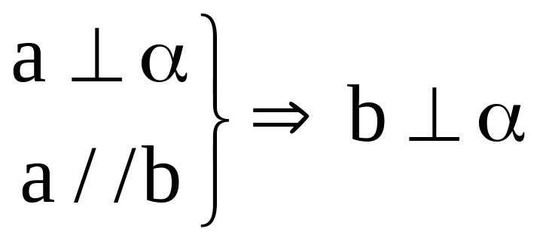

Slide 4

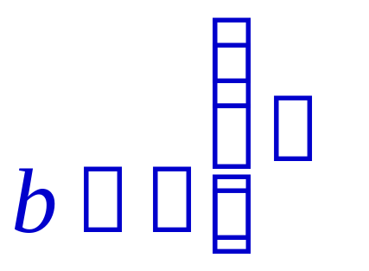
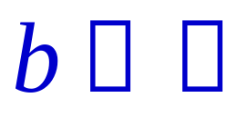
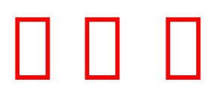
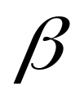
提出问题：
1.平面与平面垂直的定义
两个平面相交，如果它们所成的二面角是直二面角，就说这两个平面互相垂直。
2.平面与平面垂直的判定定理
一个平面过另一个平面的垂线，则这两个平面垂直。
b
符号表示：
该命题正确吗？

Slide 5


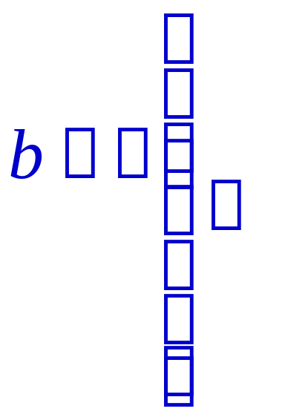

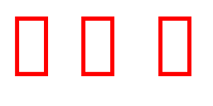
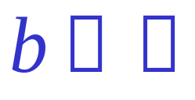
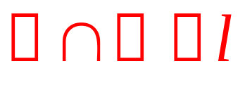
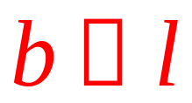
平面与平面垂直的性质定理
二、探索研究
Ⅰ. 观察实验
两个平面垂直,则一个平面内垂直于交线的直线与另一个平面垂直.
观察两垂直平面中,一个平面内的直线与另一个平面的有哪些位置关系?
b
符号表示：
Ⅱ.概括结论
该命题正确吗？
简述为：
面面垂直
线面垂直

Slide 6
Ⅲ.知识应用
练习1：判断正误。
已知平面α⊥平面β,α∩β＝l下列命题
(1)平面α内的任意一条直线必垂直于平面β
（ ）
×
×
(2)垂直于交线l的直线必垂直于平面β （ ）
(3)过平面α内任意一点作交线的垂线，则此
垂线必垂直于平面β（ ）
√

Slide 7
例1：如图，在长方体ABCD-A′B′C′D′中，
（1）判断平面ACC′A′与平面ABCD的位置关系
（2）MN在平面ACC′A′内，MN⊥AC于M，判断MN与AB的位置关系。
D’
C’
A’
B’
N
D
C
A
M
B

Slide 8
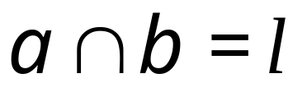
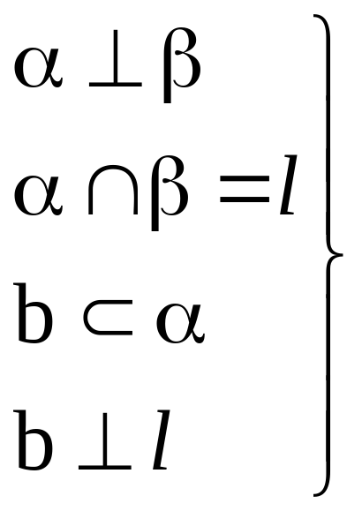
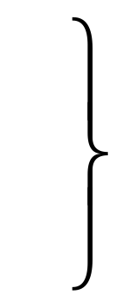
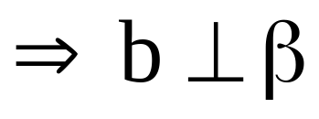
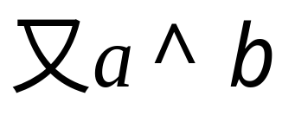
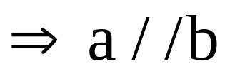
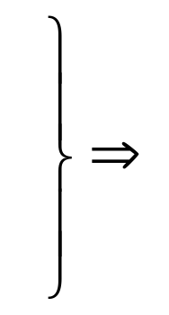
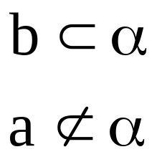
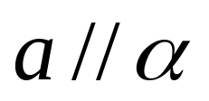
例2.
解：设
在α内作直线b ⊥l
α
b
a
l
A
β

Slide 9

练习2：如图，已知PA⊥平面ABC，
平面PAB⊥平面PBC，求证：BC⊥平面PAB
证明：过点A作AE⊥PB，垂足为E，
∵平面PAB⊥平面PBC，
平面PAB∩平面PBC=PB，
∴AE⊥平面PBC
∵BC 平面PBC ∴AE⊥BC
P
E
A
C
∵PA⊥平面ABC，BC 平面ABC
∴PA⊥BC
B
∵PA∩AE=A，∴BC⊥平面PAB

Slide 10
三、小结反思
1.平面与平面垂直的性质定理：两个平面垂直，则一个平面内垂直于交线的直线与另一个平面垂直。
2.证明线面垂直的两种方法：
线线垂直→线面垂直；面面垂直→线面垂直
3.线线、线面、面面之间的关系的转化是解决空间图形问题的重要思想方法。

Slide 11

2.如图，平面AED ⊥平面ABCD，△AED是等边三角形，四边形ABCD是矩形，
（1）求证：EA⊥CD
（2）若AD＝1，AB＝ ，求EC与平面ABCD所成的角。
E
D
C
M
A
B

Slide 12

谢谢各位的光临指导！

